Slide 1
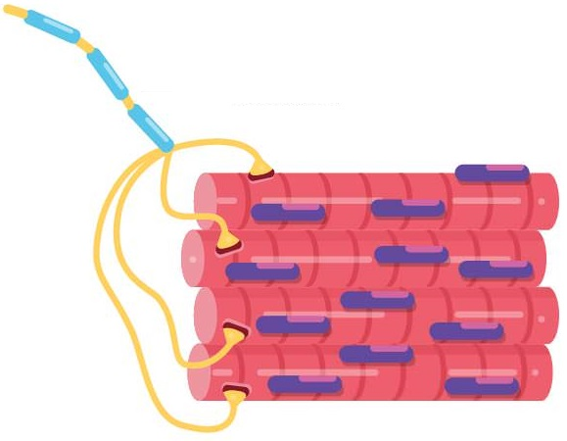
Univerzitet u Beogradu
Fakultet veterinarske medicine
Katedra za fiziologiju i biohemiju
Vežba II
Ispitivanje kornealnog, pupilarnog i patelarnog refleksa
Pregled očnog dna
Dokazivanje nastanka i prenosa akcionih potencijala u skeletnim mišićima

Slide 2
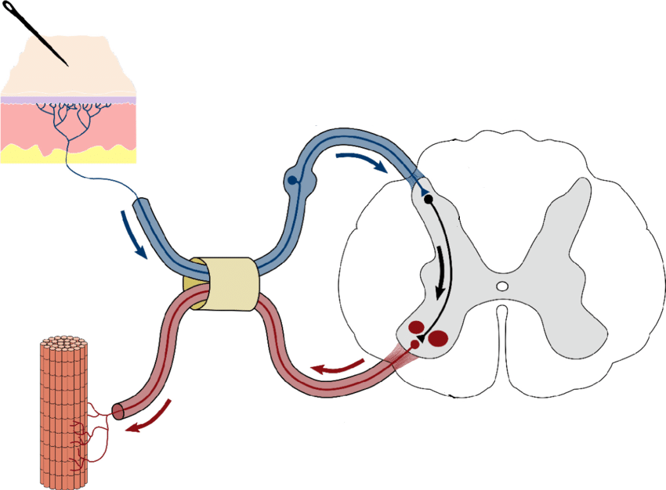
Refleksi
Odgovor efektora na nadražaj receptora, bez uticaja volje.
Receptor
Refleksni luk
Aferentni neuron
Centar refleksa
Eferentni neuron
Efektor

Slide 3
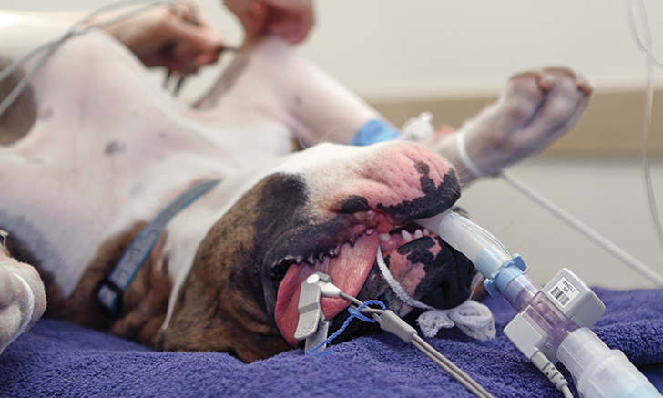
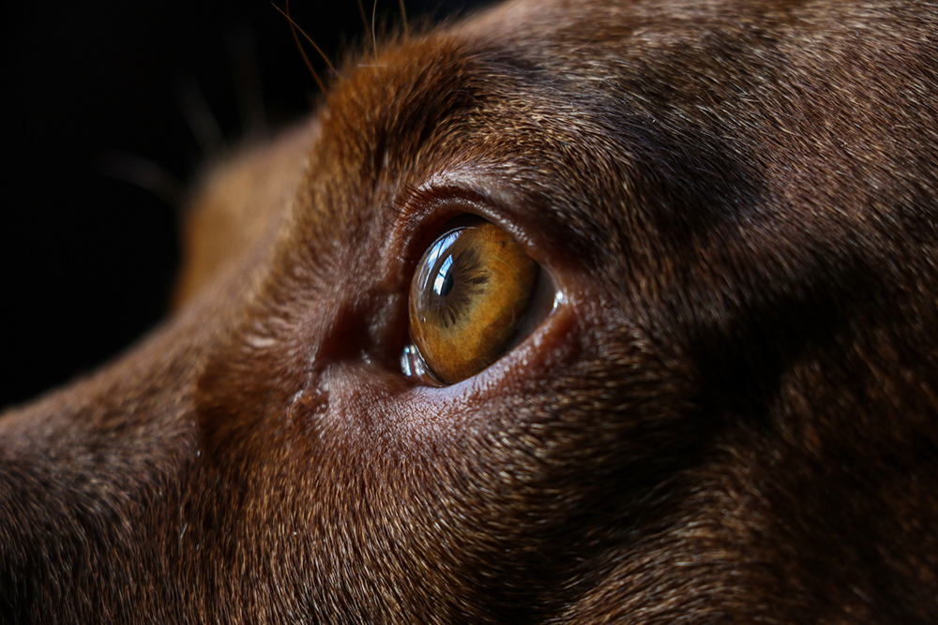
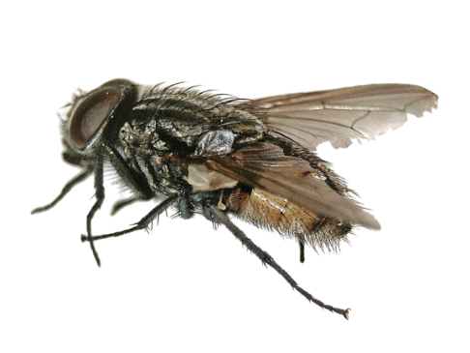
Kornealni refleks
Značaj?
Uloga?

Slide 4
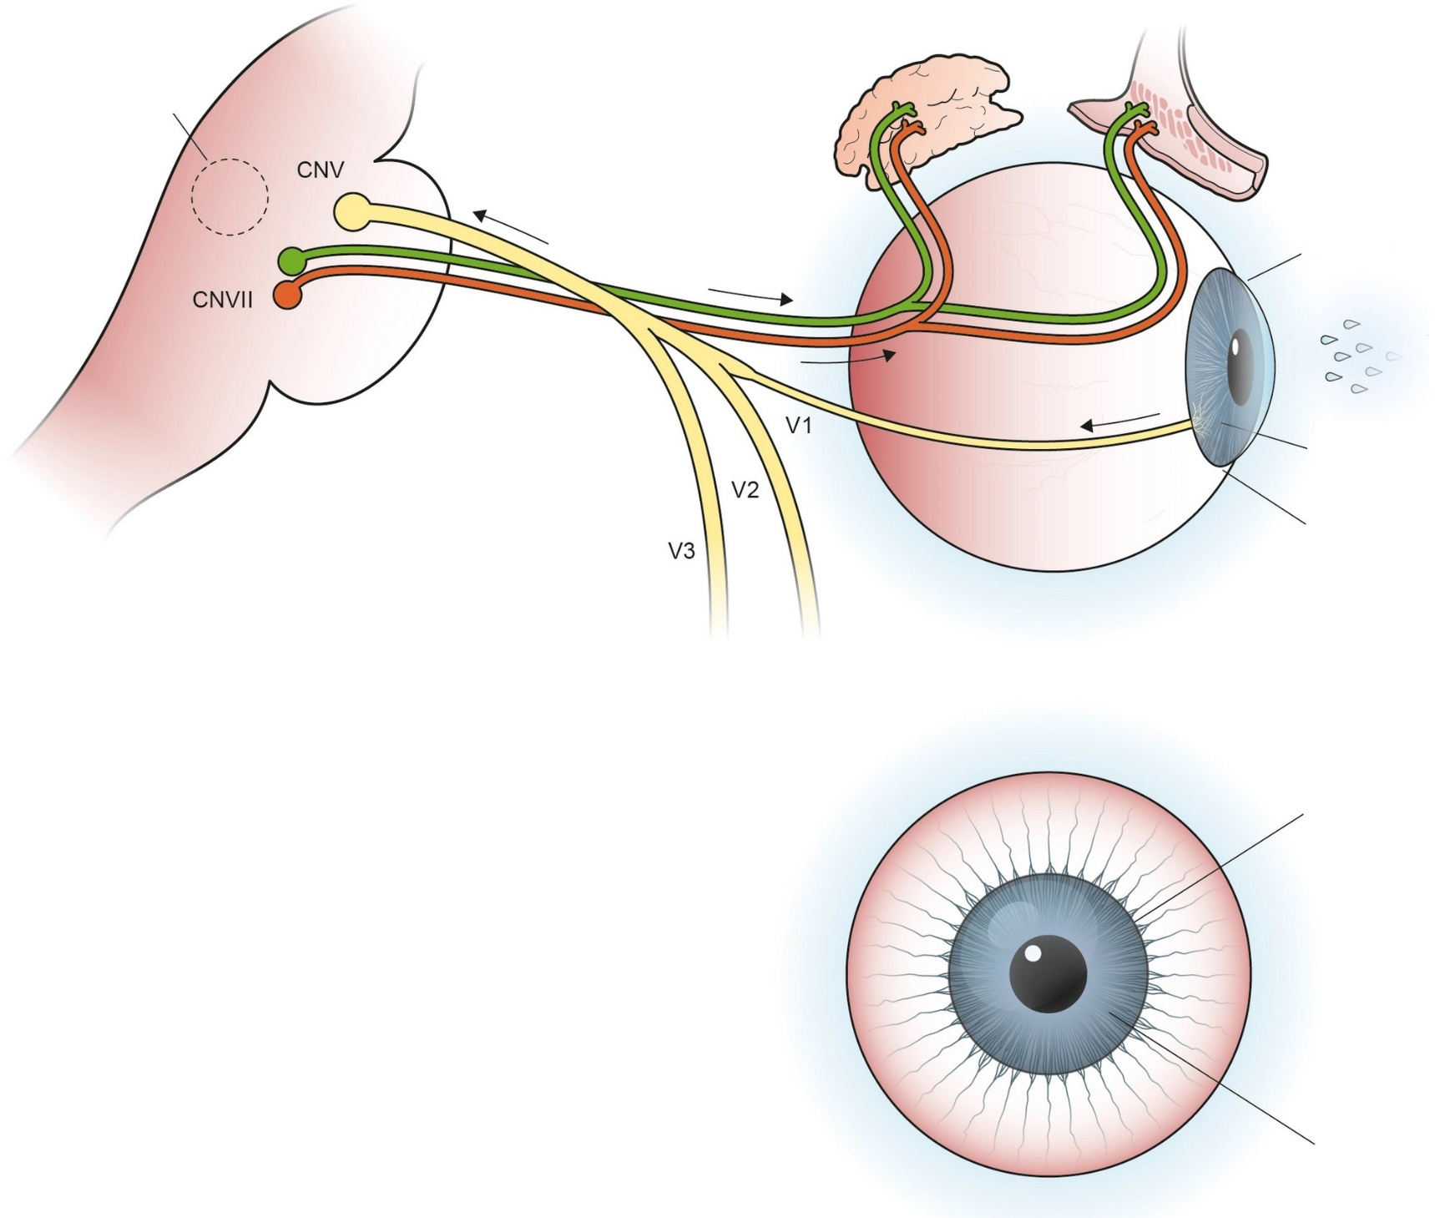
Kornealni refleks
M. orbicularis oculi
M. levator palpebrae
N. facialis
Rožnjača
Stimulus
Mehanoreceptori
u rožnjači
Medulla
oblongata
N. ophtalmicus
Korneoskleralni
limbus
Rožnjača

Slide 5
Ispitivanje kornealnog refleksa

Slide 6
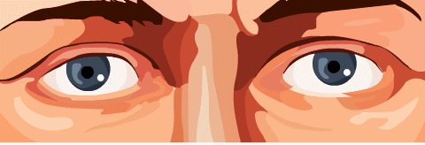
Pupilarni refleks
Uloga?
Adaptacija oka na količinu svetlosti.
Mioza
Midrijaza

Slide 7
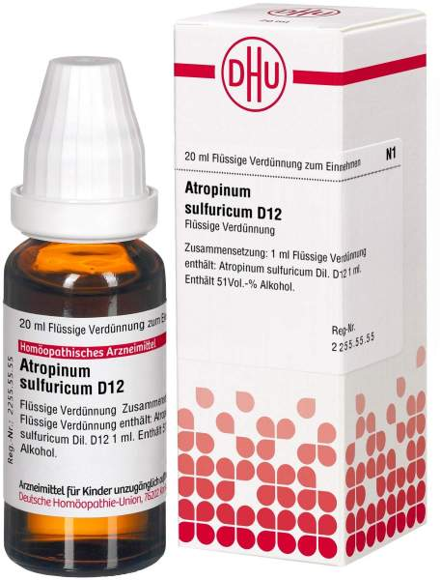
Pupilarni refleks
m. dilatator pupillae
Šta će se desiti ukoliko blokiramo receptore za PSY (Ach)?
m. sphincter pupillae
Pupilla
x
Iris
PSY
SY

Slide 8
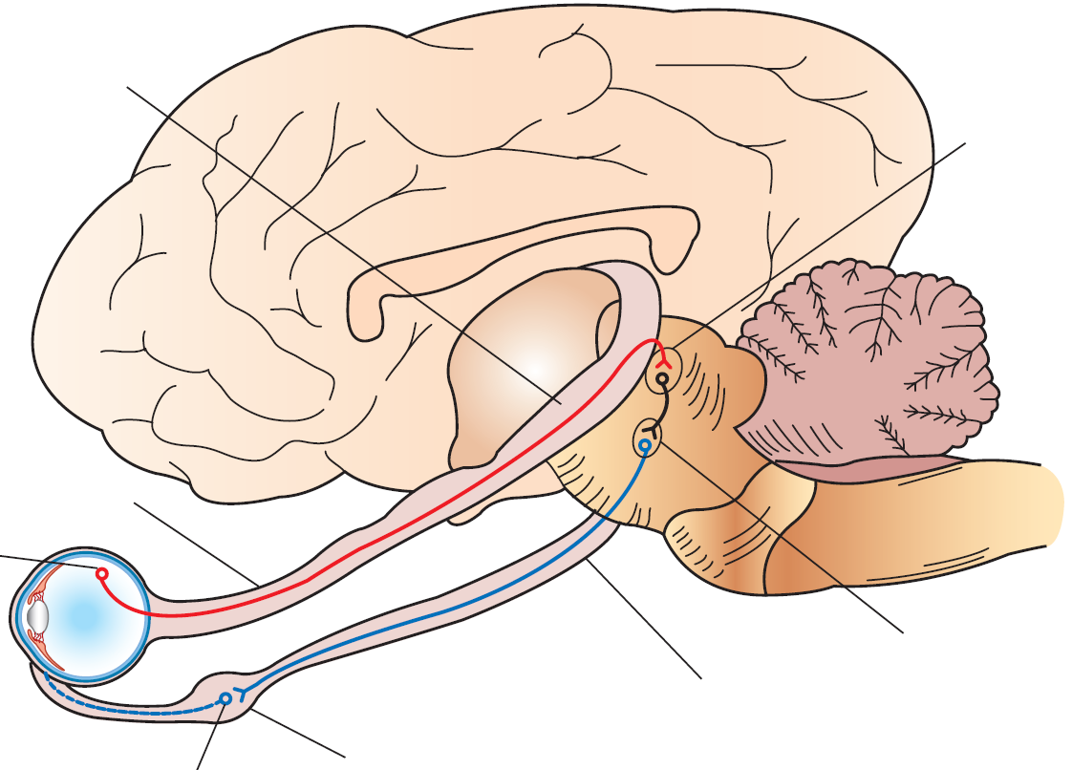
Pupilarni refleks
Vidni put
Pretektalni
nukleus
N. opticus
Corpora quadrugemina anteriora
Fotoreceptori
Corpora geniculata lateralia
Svetlosni snop
Edinger-Westphal-ov
nukleus
N. oculomotorius
PSY vlakno
Ggl. ciliare

Slide 9
Pupilarni refleks
Direktan pupilarni refleks
Indirektan (konsenzualni) pupilarni refleks
Šta bi se desilo ukoliko bismo ugasili svetlo?

Slide 10
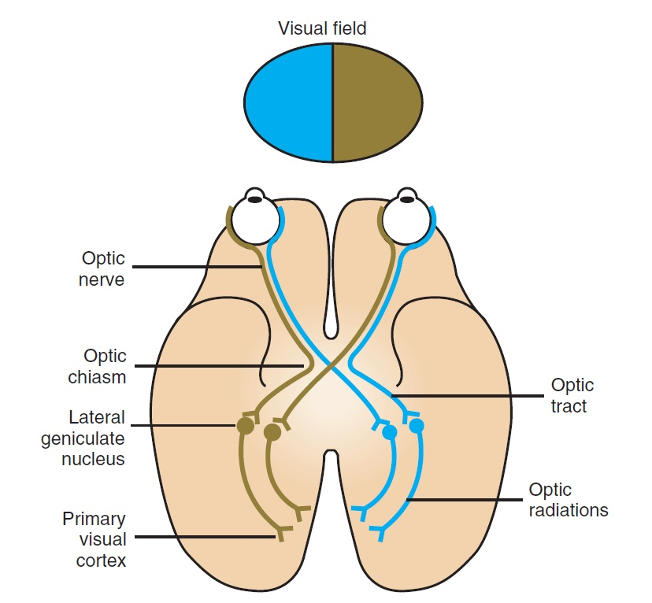
Konsenzualna reakija?
Vidno polje
N. opticus
Chiasma opticum
Vidni put
Nc. geniculatum laterale
Radiatio optica
Vidni korteks

Slide 11
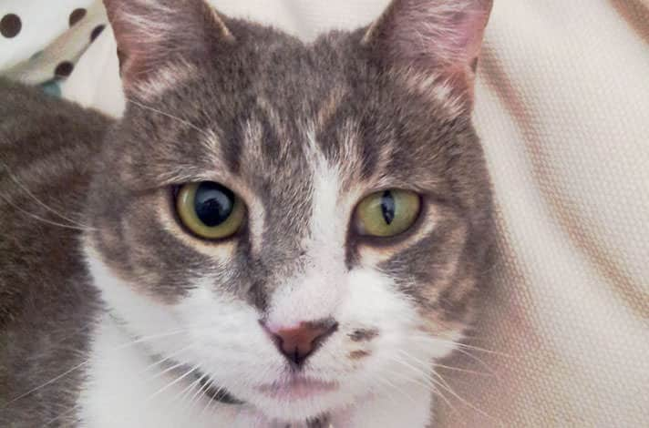
Anisocoria

Slide 12
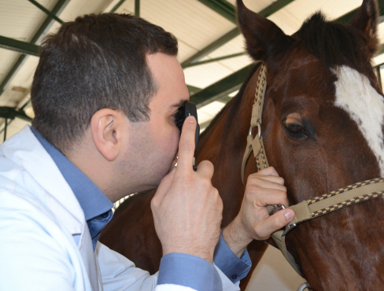
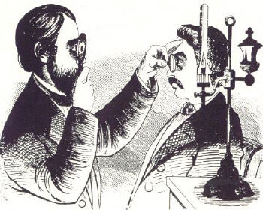
Pregled očnog dna - oftalmoskopija

Slide 13
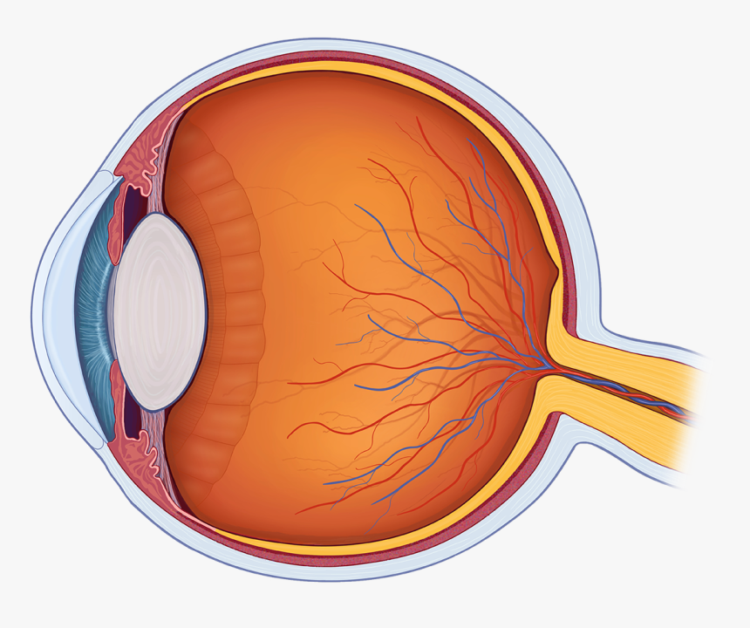
Pregled očnog dna - oftalmoskopija

Slide 14
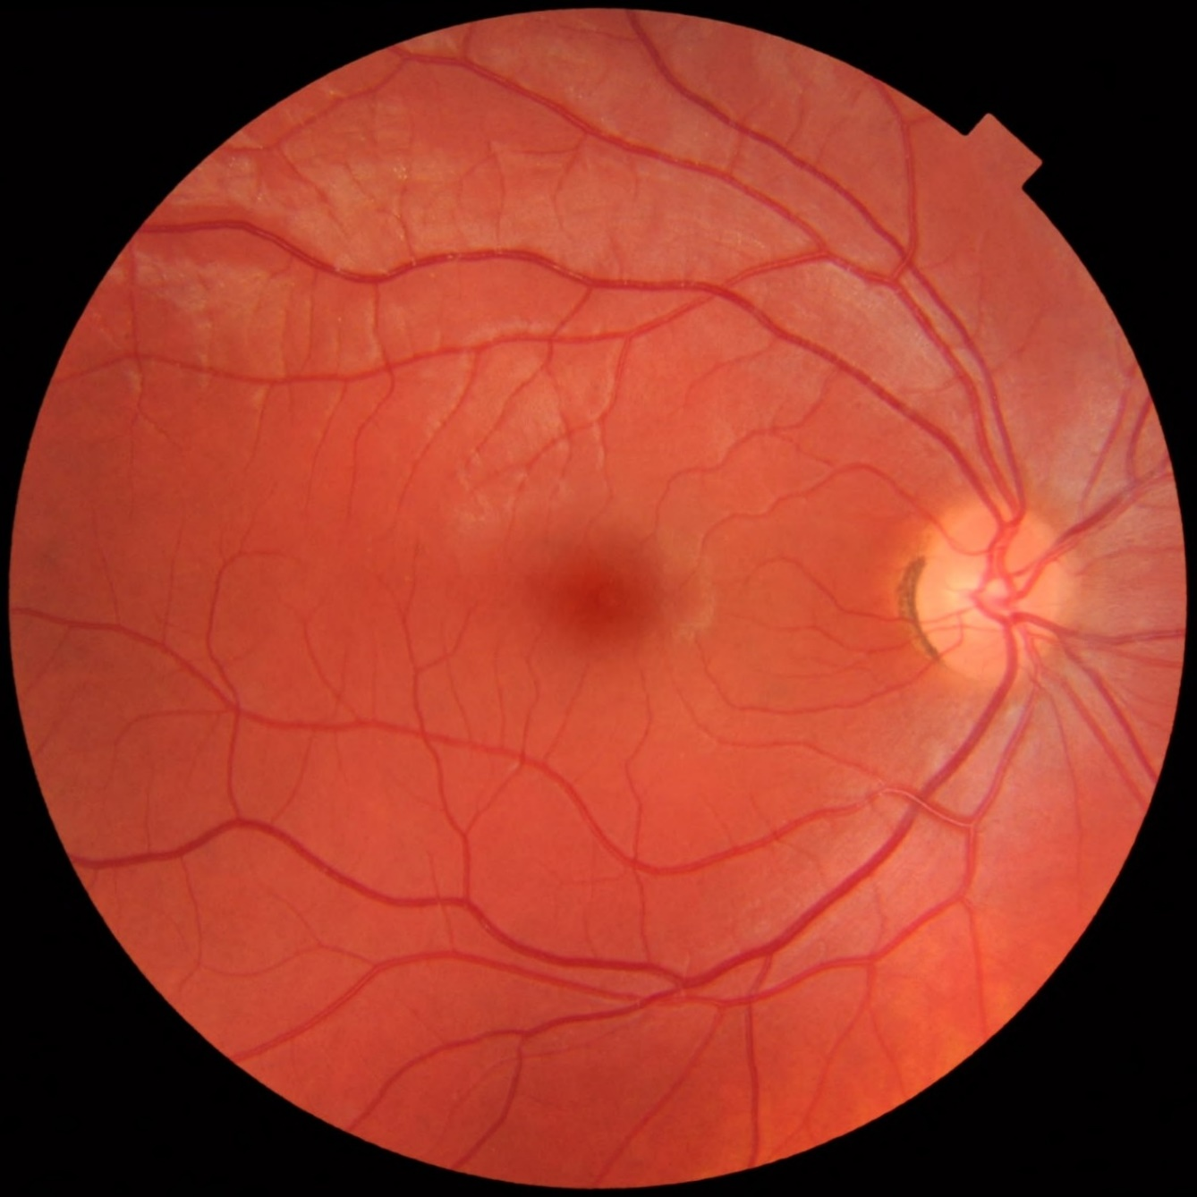
Pregled očnog dna - oftalmoskopija
Macula lutea
Papilla n. optici
Vena
Arterija

Slide 15
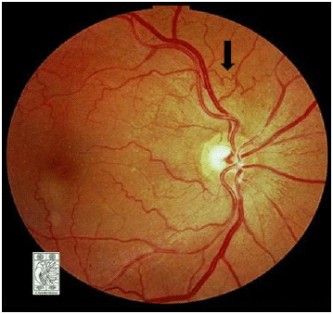
Pregled očnog dna - oftalmoskopija
Hipertenzivna retinopatija

Slide 16
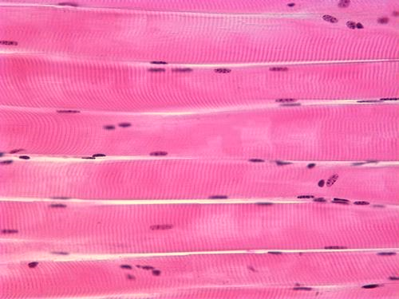
Fiziologija skeletnih mišića

Slide 17
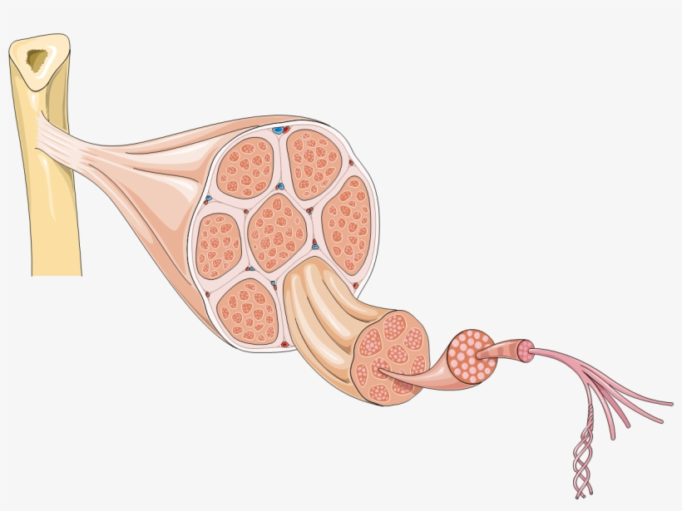
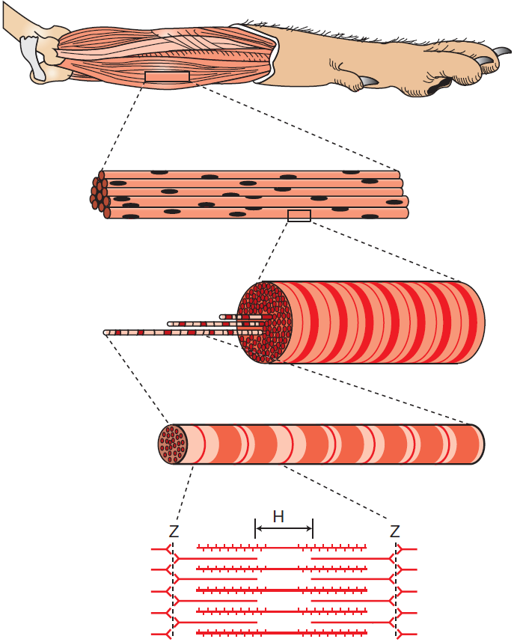
Građa skeletnih mišića
Tetiva
Krvni sudovi
Epimizijum
Perimizijum
Endomizijum
Mišićno vlakno
Kost
Miofibril

Slide 18
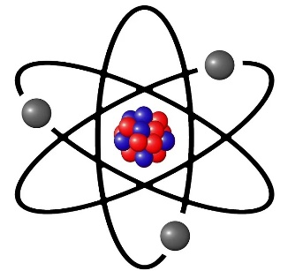
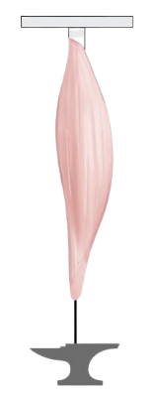
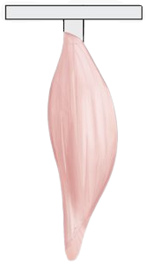
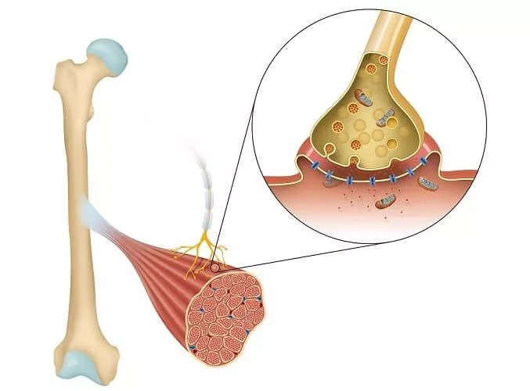
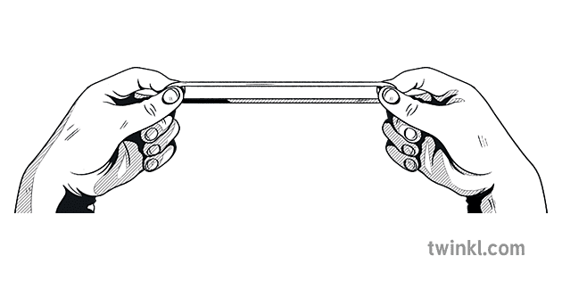
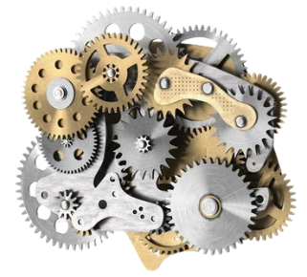
Osobine skeletnih mišića
Elastičnost
Razdražljivost

Slide 19
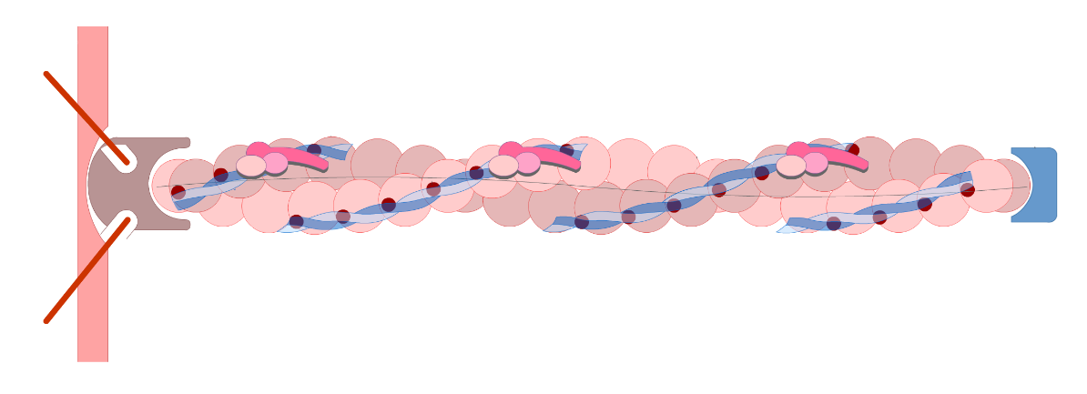
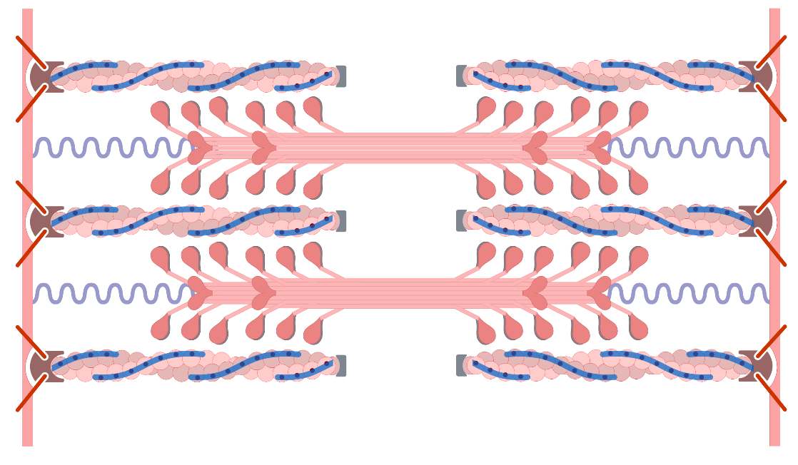
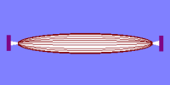
Osobine skeletnih mišića
Kontraktilnost
Tanki filamenti
Sarkomera

Slide 20
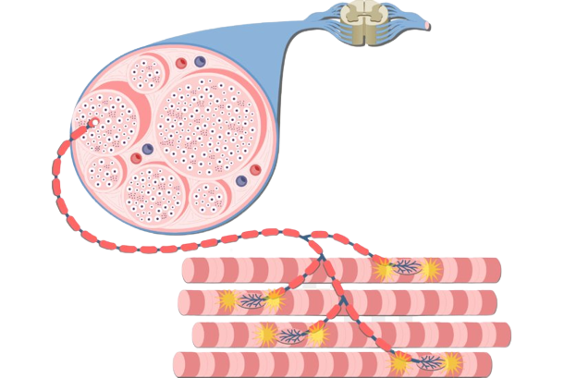
Nervno-mišićna sinapsa

Slide 21
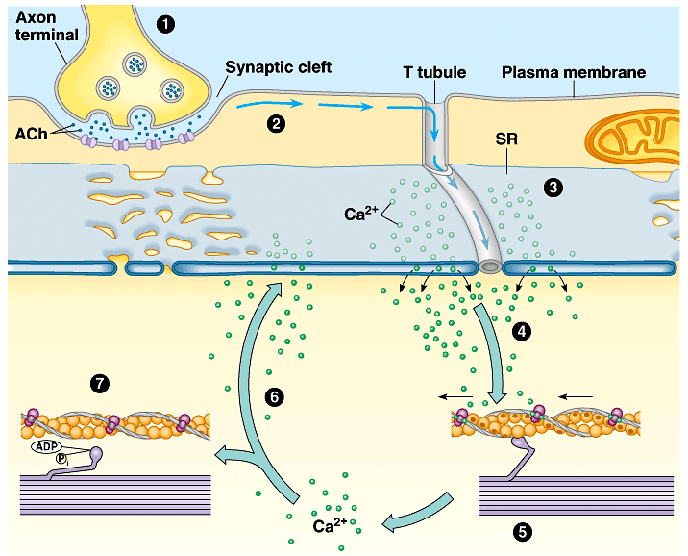
Nervno-mišićna sinapsa
Sinaptički pupoljak
Sinaptička pukotina
Sarkolema
T tubul
SR

Slide 22
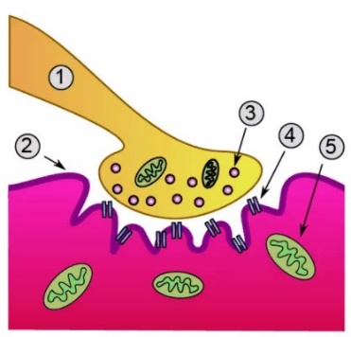
Prosta mišićna kontrakcija – mišićni trzaj
Aktivna faza
Pasivna faza
Latentna faza
10
20
30
40
50
60
70
80
90
Pojedinačni nadražaj
Vreme (ms)

Slide 23
Složena mišićna kontrakcija – nepotpuni tetanus
10
20
30
40
50
60
70
80
90
Vreme (ms)
Nadražaj

Slide 24
Složena mišićna kontrakcija – nepotpuni tetanus
10
20
30
40
50
60
70
80
90
Vreme (ms)
Nadražaj

Slide 25
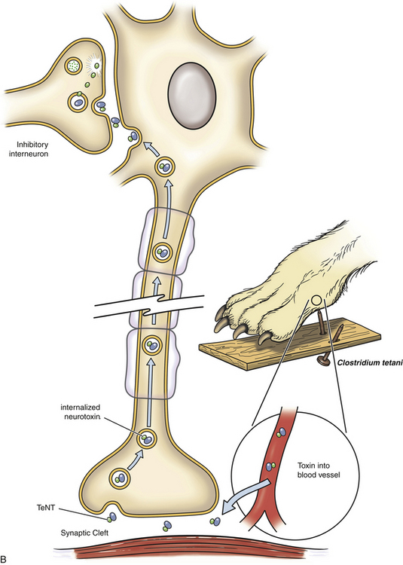
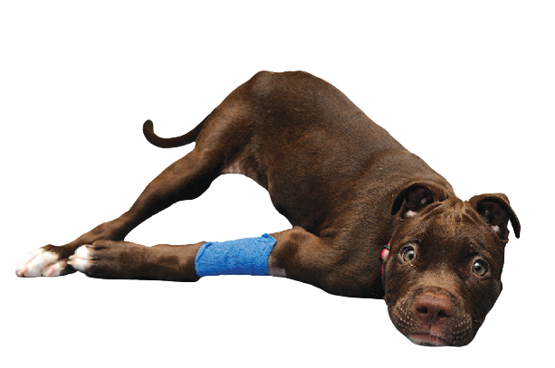
Tetanus (Clostridium tetani)
Inhibitorni
neuron
Toksin
Toksin

Slide 26
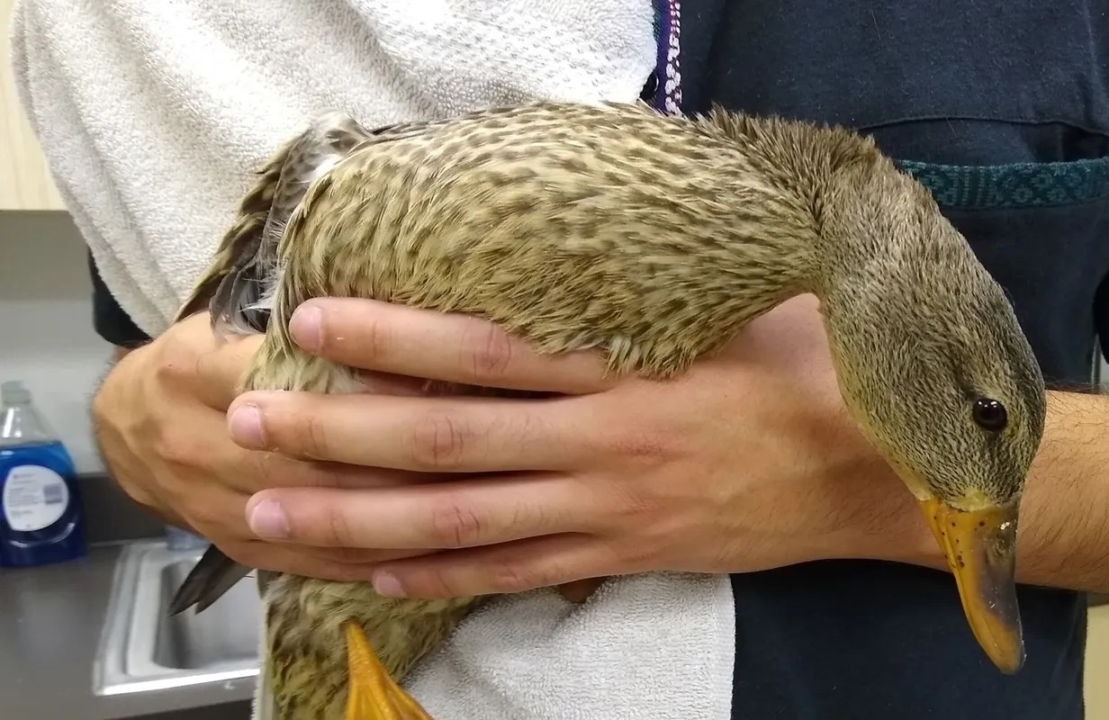
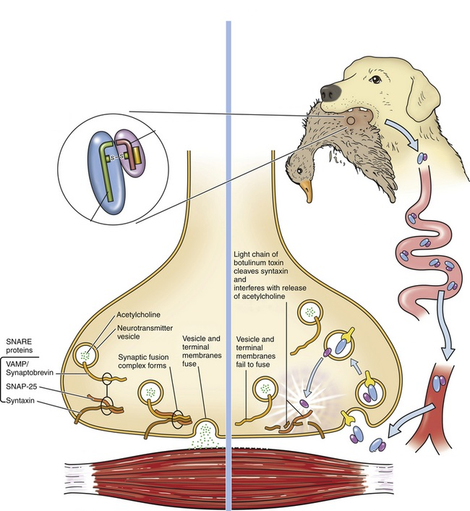
Botulizam (Clostridium botulinum)

Slide 27
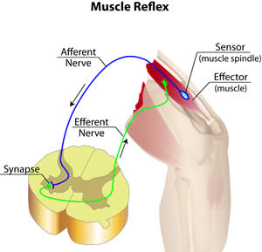
Miotatički refleks
Mišićni refleks na istezanje
Receptor – mišićno vreteno
Ia n. vlakna
Efektor – mišić
Aα n.
vlakna
Kičmena moždina

Slide 28
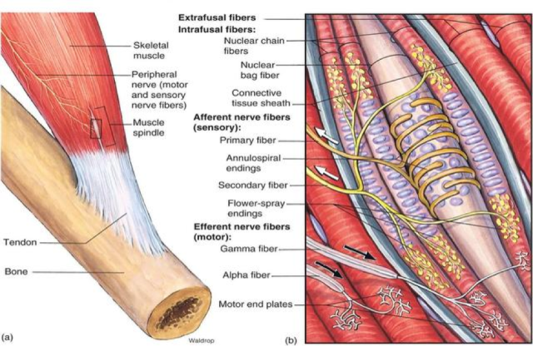
Mišićno vreteno
Ekstrafuzna vlakna
Buketasti nervni završeci
Intrafuzna vlakna
Anulospiralni
nervni završeci
Aferentni neuroni
Ia
IIa
Eferentni neuroni
Aꝩ
Aα

Slide 29
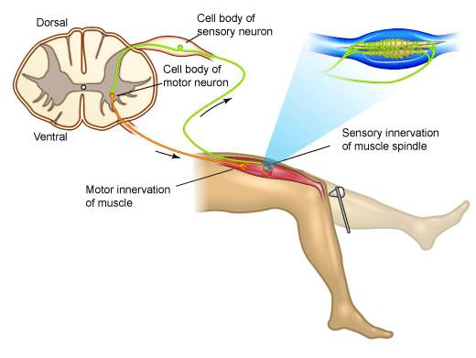
Patelarni refleks
Aferentno vlakno Ia
n. femoralisa
Centar
Receptor-mišićno vreteno
m. quadricepsa
Eferentno nervno vlakno
n. femoralisa
Efektor-m. quadriceps

Slide 30
Ispitivanje patelarnog refleksa

Slide 31
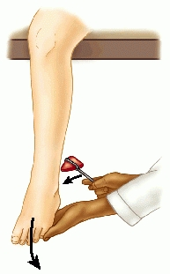
Refleks Ahilove tetive
Receptor – mišićno vreteno m. gastrocnemiusa
Aferentno vlakno n. tibialisa
Centar: kičmena moždina.
Eferentno vlakno n. tibialisa
Efektor m. gastrocnemius

Slide 32
Hvala na pažnji!

